Slide 1
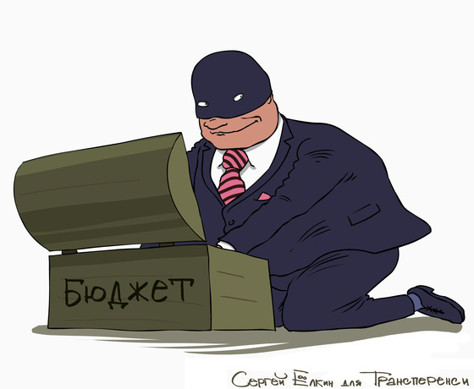
Формирование стандартов антикоррупционного поведения: законодательные основы и правоприменительная практика
Вандышева Елена,
Центр антикоррупционных исследований
и инициатив «Трансперенси Интернешнл-Р»
Для проекта «Обучение НКО технологиям противодействия коррупции», 30.10.2014

Slide 2
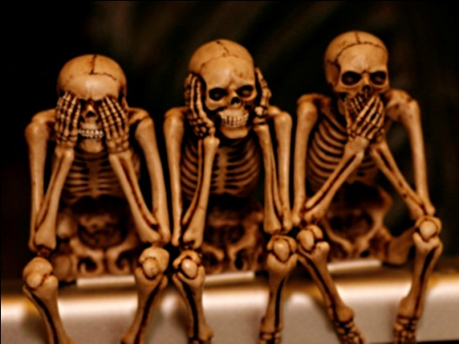
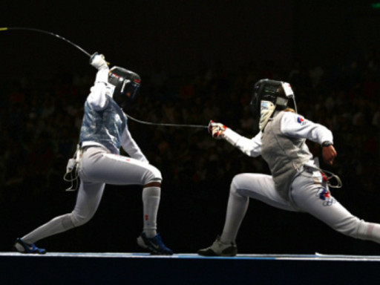
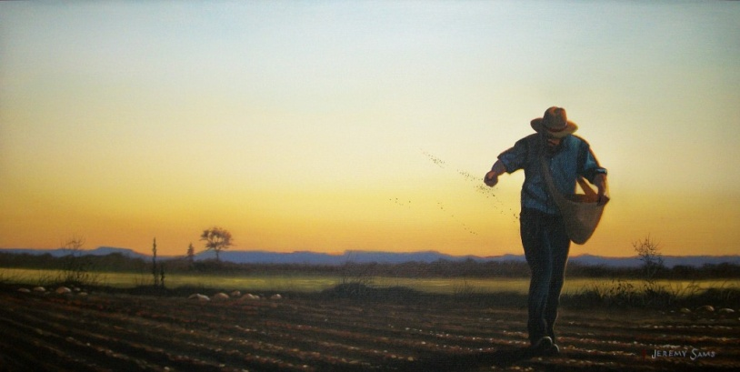
Антикоррупционные стратегии
Стратегия игнорирования;
Стратегия борьбы с противником;
Стратегия системного
устранения причин коррупции.

Slide 3
До середины 80-х годов была распространена практика налоговых вычетов с расходов на коррупцию

Slide 4
Конвенция ООН против коррупции
Открыта для подписания 9 декабря 2003 года.
Ратифицирована 172 государствами.
Вступила в силу для России с 2006 года
(за исключением статей 20, 54, 57).

Slide 5
Конвенция ООН против коррупции
Меры содействия вовлечению гражданского общества в противодействие коррупции:
с) проведение мероприятий по информированию населения, способствующих созданию атмосферы нетерпимости в отношении коррупции, а также осуществление программ публичного образования, включая учебные программы в школах и университетах;
d) уважение, поощрение и защита свободы поиска, получения, опубликования и распространения информации о коррупции. (СТАТЬЯ 13)

Slide 6
РОССИЙСКОЕ ЗАКОНОДАТЕЛЬСТВО
Федеральный закон «О противодействии коррупции»;
Национальный план противодействия коррупции;
Концепция общественной безопасности
в Российской Федерации;
Закон Санкт-Петербурга «О дополнительных мерах противодействия коррупции в Санкт-Петербурге»
Стратегия экономического и социального развития Санкт-Петербурга на период до 2030 года;
Плане противодействия коррупции
в Санкт-Петербурге на 2014-2015 годы и др.

Slide 7
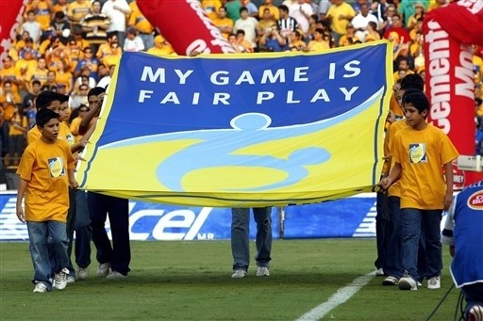
Как сформировать культуру честной игры?

Slide 8
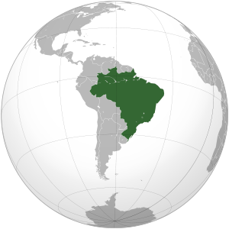
Куда идут твои налоги?
Охват - более 6000 школ Сан-Паулу
«Всё было игрой, но играя, мы многому научились, например, как вести себя во время проверки, зачем нужны счета, как считать проценты, как работает торговля и многим другим вещам. И важнее всего то, о чём я не мог и подумать: всё, чему я учился, может пригодиться в жизни».
Тамирес Хелена, 16 лет

Slide 9
Новое поколение честных Участвовали около 10000 школьников
“Программа выстроена очень грамотно. Благодаря простым объяснениям инструкторов, ребята могут понять, насколько важно быть честным”.
Один из учителей, ответивший анонимно

Slide 10
Wishing Tree in the Lotus Village
“Я хочу быть пилотом, но не хочу видеть нечестных людей на моём самолёте”.
«Хочу стать инспектором комиссии по расследованиям».

Slide 11
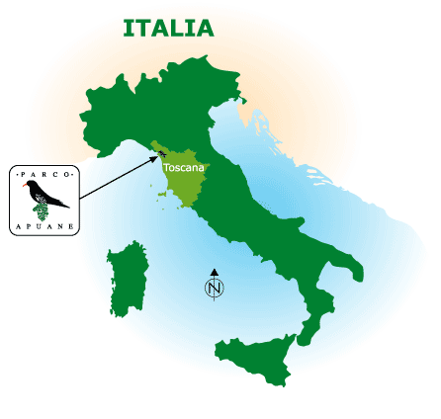
Цена коррупции
Участвовали около 5000 школьников
и 300 учителей
«К нам приходили люди, которые каждый день сталкиваются с преступниками, даже в самых сложных условиях они следуют своим принципам. Такие люди сильнее обстоятельств. Я хотел бы быть на них похожим».
Марчелло, 15 лет

Slide 12
Молодёжь против коррупции
«Была бы возможна коррупция, если бы не было несправедливости? В государстве всё и все должны служить справедливости, но разве коррупция не приводит к несправедливости? Думаю, ни для кого не секрет, что правда
в Грузии не имеет такой уж большой ценности. Многие люди предпочитают закрывать глава на правду и действовать незаконно и несправедливо».
Тамары Мебония (15 лет)

Slide 13
Классы без границ
«Проект задумывался для того, чтобы объяснить, как работают местные советы, но кроме того, развивать демократию и способность работать в команде. С помощью проекта мы расширили границы школы и образовали устойчивые связи с местными сообществами и отдельными гражданами. Многие из нас теперь открыты к участию и убеждены в том, что перемены к лучшему возможны».
Елена Мария Флоренция Дитрих, координатор проекта

Slide 14
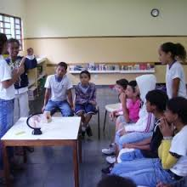
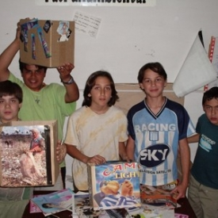
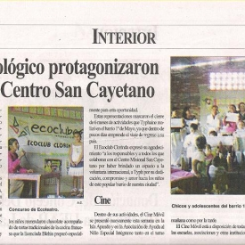

Slide 15
Информационные ресурсы

Slide 16
Информационные ресурсы

Slide 17
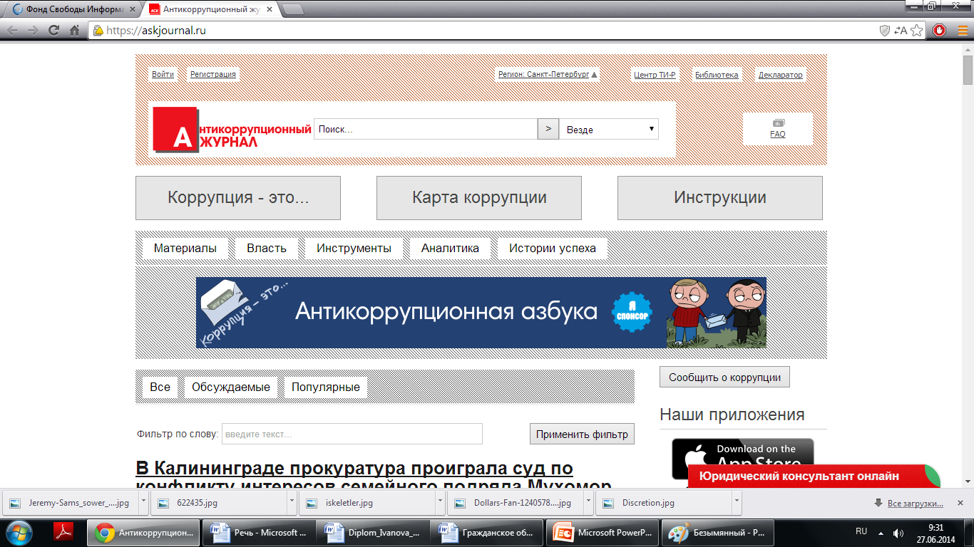
Информационные ресурсы

Slide 18
Информационные ресурсы

Slide 19
Информационные ресурсы

Slide 20
Информационные ресурсы

Slide 21
Информационные ресурсы
http://vk.com/mo_pila

Slide 22
Информационные ресурсы

Slide 23
Информационные ресурсы

Slide 24
Голоса против коррупции
http://anticorruptionmusic.org/

Slide 25
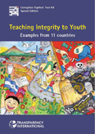
В презентации использованы материалы публикации «Teaching integrity to youth: examples from 11 countries»
http://www.transparency.org/whatwedo/tools/corruption_fighters_toolkit_special_edition_teaching_integrity_to_youth/3/

